Slide 1
Variable Instrumental.
Jhan Andrade .

Slide 2
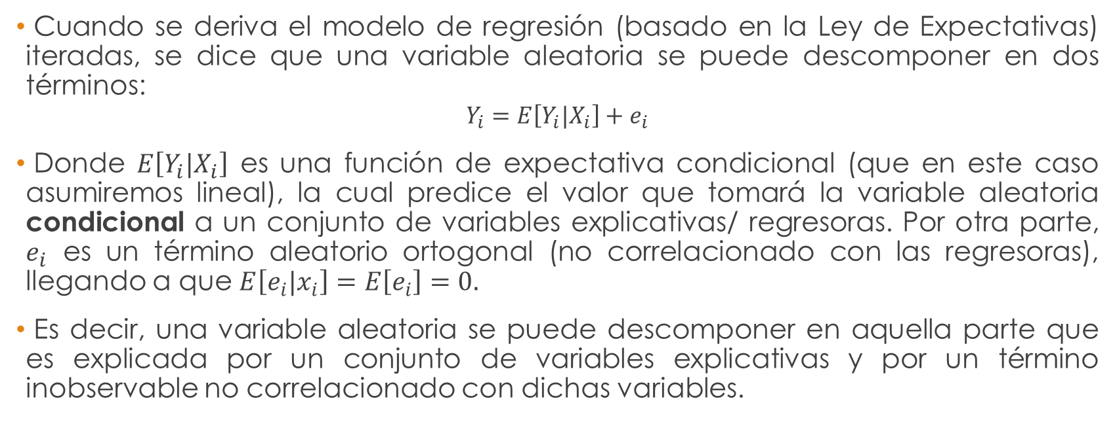
Modelo de regresión lineal.
Cuando se deriva el modelo de regresión (basado en la Ley de Expectativas) iteradas, se dice que una variable aleatoria se puede descomponer en dos términos:
$$Y_{i}=E\left[Y_{i}|X_{i}\right]+e_{i}$$
Donde $E\left[Y_{i}|X_{i}\right]$ es una función de expectativa condicional (que en este caso asumiremos lineal), la cual predice el valor que tomará la variable aleatoria condicional a un conjunto de variables explicativas/ regresoras. Por otra parte, $e_{i}$ es un término aleatorio ortogonal (no correlacionado con las regresoras), llegando a que $E\left[e_{i}|x_{i}\right]=E\left[e_{i}\right]=0.$
Es decir, una variable aleatoria se puede descomponer en aquella parte que es explicada por un conjunto de variables explicativas y por un término inobservable no correlacionado con dichas variables.

Slide 3

Supuesto de Exogeneidad.
La anterior formulación implica que el término $e_{i}$ no debe estar correlacionado con una o más variables explicativas. Esto es importante, pues la derivación del estimador $\hat{β}$ asume como supuesto que dicha condición se satisface, lo cual permite concluir (bajo el cumplimiento de otros supuestos) que el estimador es insesgado (en promedio le “pega” al $β$poblacional).
Analizaremos el cumplimiento del supuesto con un DAG.
Y
X
e

Slide 4
Supuesto de Exogeneidad.
No obstante, es importante recordar que la exogeneidad es un supuesto. Por consiguiente, la teoría y el análisis del fenómeno de interés es quien nos dice si es un supuesto factible o no.
Veamos con un DAG que pasa cuando no se satisface el supuesto de exogeneidad.
Y
X
e

Slide 5
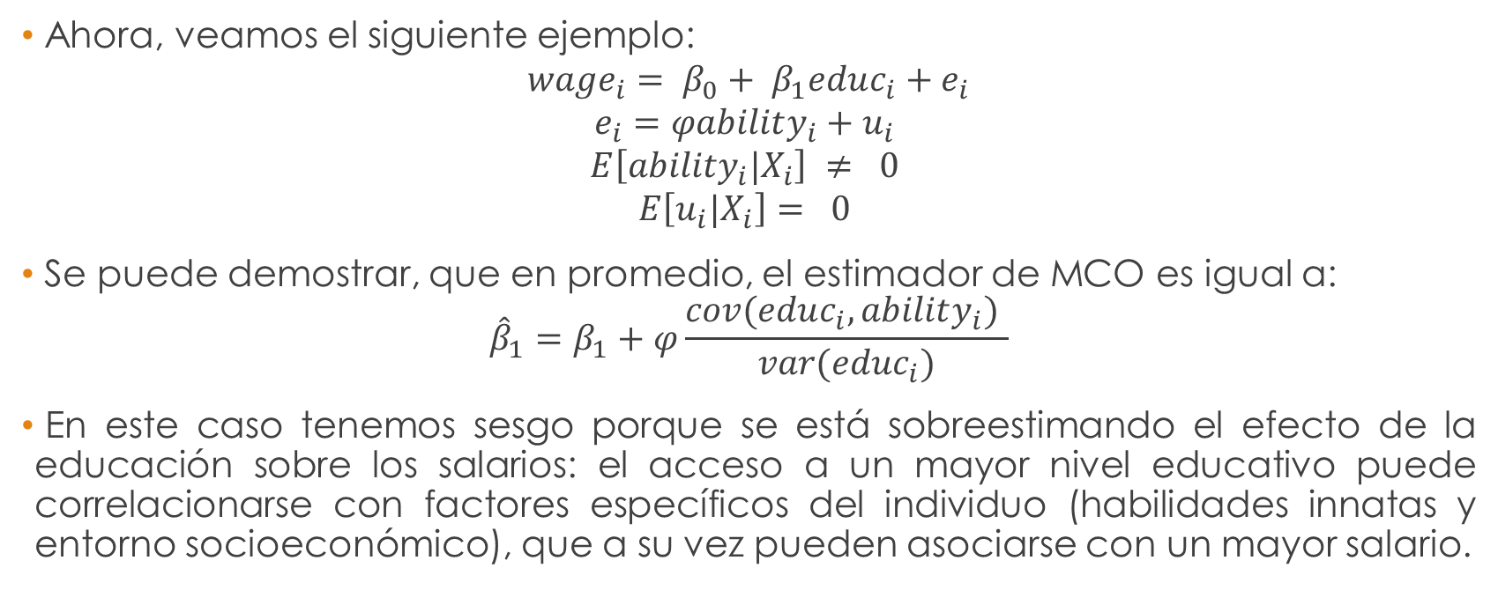
Supuesto de Exogeneidad.
Ahora, veamos el siguiente ejemplo:
$${wage}_{i}= β_{0}+ β_{1}educ_{i}+e_{i}$$
$$e_{i}=φability_{i}+u_{i}$$
$$E\left[{ability}_{i}|X_{i}\right] ≠ 0$$
$$E\left[u_{i}|X_{i}\right]= 0$$
Se puede demostrar, que en promedio, el estimador de MCO es igual a:
$${\hat{β}}_{1}=β_{1}+φ\frac{cov(educ_{i}, ability_{i}) }{var(educ_{i})}$$
En este caso tenemos sesgo porque se está sobreestimando el efecto de la educación sobre los salarios: el acceso a un mayor nivel educativo puede correlacionarse con factores específicos del individuo (habilidades innatas y entorno socioeconómico), que a su vez pueden asociarse con un mayor salario.

Slide 6

Supuesto de Exogeneidad.
En el anterior ejemplo, la habilidad (aunque sucede lo mismo con el entorno socioeconómico) es un factor de confusión que induce a sesgo de variable omitida, porque ${\hat{β}}_{1}$ estimado va a capturar una relación entre educación y salario que no depende únicamente de la educación y del salario, sino de otros factores adicionales que pueden explicar tanto el nivel educativo como el salario (a través de diferentes canales).
Wage
Educ.
Ability

Slide 7
Variable Instrumental.
El propósito de variable instrumental es aislar el efecto de X sobre Y que está “contaminado” en la forma reducida por la relación existente entre el término inobservable y la variable regresora (es decir, entre la educación, las habilidades innatas y el contexto socioeconómico). Así pues, un instrumento es una fuente de variabilidad exógena que permite aislar el efecto de X sobre Y respecto a los factores de confusión inobservables.
Y
Z
X
e

Slide 8
Variable Instrumental.
En este caso, el instrumento es una variable que no se correlaciona con la variable dependiente de forma directa, salvo por su relación con la variable X. No obstante, el instrumento no tiene ningún tipo de correlación con aquellos variables (sean observables o inobservables) que generan el sesgo de variable omitida.
La anterior hace referencia a los supuestos de relevancia y exogeneidad del instrumento.
Y
Z
X
e

Slide 9



Control por variables observables.
En este contexto, la violación del supuesto de exogeneidad se puede originar por la omisión de variables relevantes inobservables u observables, las cuales explican el resultado ($Y$) pero también se correlacionan con la variable de interés $X_{1}.$
Cuando el problema se explica por variables inobservables, generalmente se tiene que hacer estimación por VI. Sin embargo, cuando el sesgo de variable omitida es por una variable observable, simplemente se debe controlar por ella.
Y
$$X_{2}$$
$$X_{1}$$

Slide 10
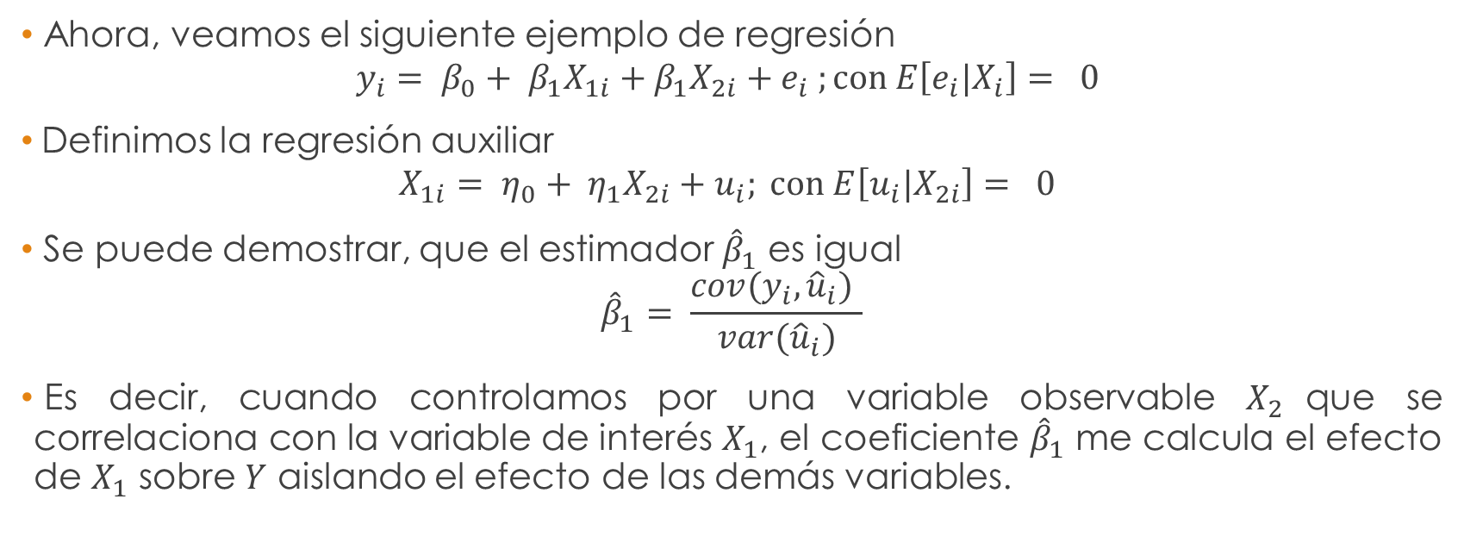
Control por variables observables.
Ahora, veamos el siguiente ejemplo de regresión
$$y_{i}= β_{0}+ β_{1}X_{1i}+β_{1}X_{2i}+e_{i} ;con E\left[e_{i}|X_{i}\right]= 0$$
Definimos la regresión auxiliar
$$X_{1i}= η_{0}+ η_{1}X_{2i}+u_{i}; con E\left[u_{i}|X_{2i}\right]= 0$$
Se puede demostrar, que el estimador ${\hat{β}}_{1}$ es igual
$${\hat{β}}_{1}= \frac{cov(y_{i},{\hat{u}}_{i}) }{var({\hat{u}}_{i})}$$
Es decir, cuando controlamos por una variable observable $X_{2}$que se correlaciona con la variable de interés $X_{1}$, el coeficiente ${\hat{β}}_{1}$ me calcula el efecto de $X_{1}$ sobre $Y$ aislando el efecto de las demás variables.

